Slide 1
ElementalSaver 2D플랫포머, 로그라이크
C조 : 전태민, 이지선, 김수영, 이재민

Slide 2
목차
소개 | ·························································· | 3
게임 진행 흐름도 | ·························································· | 4
시연 영상 | ·························································· | 5
작업 분담 | ·························································· | 6
작업 일정 | ·························································· | 9
기능 구현 | ·························································· | 11

Slide 3

소개
ElementalSaver는 DeadCells을 바탕으로한 모방작
ElementalSaver는 DeadCells을 바탕으로한 모방작
다양한 상황 연출, 플레이어 재미 극대화
다양한 상황 연출, 플레이어 재미 극대화

Slide 4
게임 진행 흐름도
레벨 및 아이템 초기화
레벨에 맞는 Map 생성
Map 랜덤 생성
NPC, 상점이용, 레벨 시스템
표션 등 소비 아이템 구매
보스 스테이지 전용 씬
사망 시 다시 시작
Player 생성
적 스폰지역에 생성
특정 레벨 도달 보스 씬 호출
던전 탐험
Player는 출구를 찾기위한 던전 탐험
적 조우시 전투 및 경험치 획득
항상 다른 던전 생성
레벨 도달시 스텟 증가, 전반적인 적 스텟도 증가

Slide 5
시연영상

Slide 6
작업 분담
이재민
김수영
이지선
전태민
Virtual Cam
Cam Effect
Player UI
Ring Menu
ElemantalSkil Window
Dialogue script
Inventory System
Item DataBase
Random Map
Spawn Factory
Enemy AI

Slide 7
작업 분담
이재민
김수영
이지선
전태민
Virtual Cam
Cam Effect
Player UI
Ring Menu
ElemantalSkil Window
Dialogue script
Inventory System
Item DataBase
Random Map
Spawn Factory
Enemy AI

Slide 8
작업 분담
김수영
이지선
Element State
Element Class Change
이지선
전태민
ProjectTile
Element ProjectTile
전태민
김수영
Character State
IHealth, IMana, Level

Slide 9
작업 일정
작업완료 :
작업 중 :
작업 예정 :
 | 5월 | 6월 | 7월 | 8월 | 9월 | 10월
이재민
이지선
에셋 자료 수집(6. 7. ~ 6. 9.)
게임 개발 사전 준비
플레이어 이동 및 공격 기능 구현(6. 9. ~ 8월 말)
카메라 씬 전환 기능 구현(8월 중 ~ 10월 초)
Player 애니메이션(8. 10. ~ 8월 말)
대화 시스템(6. 7. ~ 6. 28.)
Player 전투 시스템( 8월 말 ~ 9월 말)
게임 개발 사전 준비
인벤토리 기능 및 UI(6. 29. ~ 8. 4.)
상점 시스템 구현(8. 5. ~ 8. 9.)

Slide 10
작업 일정
작업완료 :
작업 중 :
작업 예정 :
 | 5월 | 6월 | 7월 | 8월 | 9월 | 10월
김수영
전태민
RingMenu UI 동작 구현(6. 26. ~ 7. 21.)
RingMenu 이벤토리 기능 구현(7. 24. ~ 진행 중) / 진행율 50%
게임 개발 사전 준비
Player HPBar, MPBar, Level UI 구현(7. 26. ~ 8.15)
ElemantalSkill Window 구현
랜덤 맵 생성 알고리즘 연구(6. 9. ~ 진행 중) / 진행율 75%
씬 매니져 기능 구현(9월 초 ~ 9월 중)
랜덤 맵 기반 방 생성 기능 구현(6. 26. ~ 8. 8.)
팩토리 기능 구현(9월 초 ~ 9월 중)
게임 개발 사전 준비
랜덤 맵 기반 통로 생성 기능 구현(8. 8. ~ 8월 중)
맵 기믹 기능 구현(문, 함정 등) (7. 19. ~ 9월 중)
보스 전투 (9. 19. ~ 10월 초)

Slide 11
Player UI
작업자 : 김수영
<HP, MP, 경험치 변화>
플레이어의 상태 및 장비 상태를 나타내는 UI
플레이어의 체력, 마나 등을 인터페이스 상속
- IHealth, IMana 등 일부 인터페이스는 Enemy도 상속
델리게이트 이용하여 Player Level UP 구현
RingMenu에서 속성 변경 시 반영되는 속성 상태 UI 구현
<RingMenu 속성 변경 UI>

Slide 12

Character Base
작업자 : 김수영
체력, 공격력, 원소 속성 등 공통 변수 포함
공격자와 방어자의 속성에 따라 데미지
계산식 구현
플레이어는 특정 키 입력으로
속성 메뉴 호출 하여 속성을 변경 할 수 있음
IBattle
IHealth
Character Base
Player
Enemy
Base
여러 종류 Enemy

Slide 13
ElementalSkill Window
작업자 : 김수영
Player 속성을 능력을 올릴 수 있는 창
플레이어는 특정 키 입력으로 속성 능력
메뉴 호출 하여 속성 능력치를 변경 할 수 있음
Player 레벨 1상승 시 보유 스탯이 1 상승 함

Slide 14
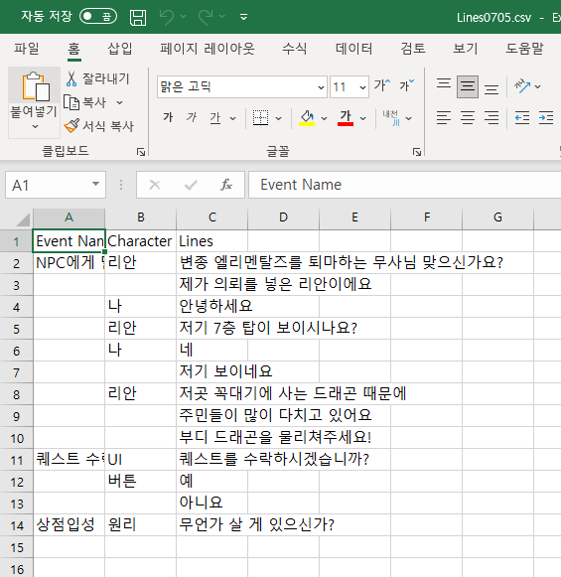
Dialogue Script
작업자 : 이지선
엑셀 파일을 이용한 이벤트별 대화 시스템

Slide 15
Inventory System
작업자 : 이지선
인벤토리, 퀵슬롯, 상점 시스템 기능 구현
아이템은 플레이어와 충돌체크로 자동 획득
퀵슬롯에 등록된 키 입력으로 상호작용

Slide 16
Inventory System
작업자 : 이지선
인벤토리, 퀵슬롯, 상점 시스템 기능 구현
아이템은 플레이어와 충돌체크로 자동 획득
퀵슬롯에 등록된 키 입력으로 상호작용
NPC 상점에서 골드와 물건 교환

Slide 17
Enemy AI
작업자 : 전태민
Enemy State 이용 Enemy 상태 제어
EnemyBase 상속 받은 여러 Enemy 구현
Boss에게 여러 패턴 부여
플레이어 위치에 따른 패턴
Boss 생명력에 따른 패턴

Slide 18
Random Map Generation
작업자 : 전태민
무작위 방생성 알고리즘 적용
무작위 위치 설정
좌표 Grid화
그려질 방 샘플 제작
통로 연결 기능 구현
몬스터, Player, 상호가능 오브젝트 등 배치
Seed값을 조절하여 같은 방 생성 가능

Slide 19
Cinemachin Camera
작업자 : 이재민

Slide 20
감사합니다
Atents Team C

